Slide 1



北京交通大学 微机系统与接口技术
第3-2章 伪指令和程序格式
主讲：许万茹

Slide 2
本章教学内容
伪指令的概念、定义和使用方法；
等值语句、数据定义语句、段定义语句、其它语句、地址计数器语句、过程定义语句等伪指令的格式和含义。
重点：各种伪指令的格式、含义和它们在程序设计中的作用

Slide 3
主要内容
3.2.1 伪指令的功能与格式
3.2.2 主要的伪指令类型
3.2.3 汇编语言程序格式
3.2.4 汇编语言程序的上机过程

Slide 4
1、汇编语言语句类型
指令（性）语句
能够被直接翻译成机器代码并让CPU直接执行的语句
语句类型
指示性语句（伪指令语句）
指导汇编程序如何编译汇编语言源程序，并不翻译成机器代码，CPU也不执行

Slide 5
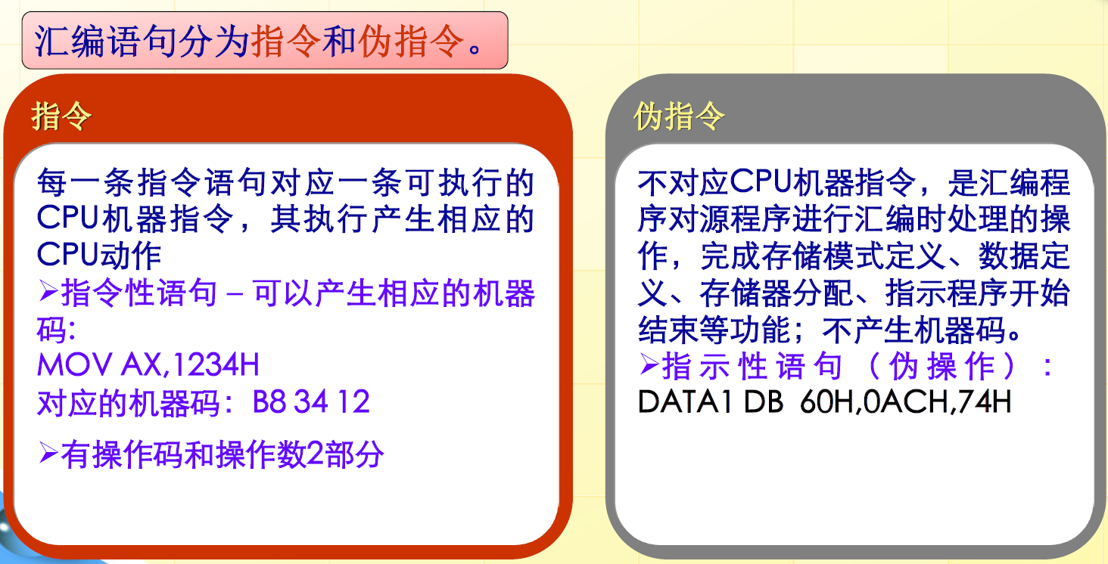
1、汇编语言语句类型

Slide 6
例：C语言编程格式
用C语言编程实现 c = a + b，并在屏幕上显示出结果
#include "stdafx.h"
#include "stdio.h"
int main（int argc, char* argv[])
{
int a=1,b=2,c;
c=a+b;
printf(“c=%d\n",c);
return 0;
}
指示性语句
指令性语句

Slide 7
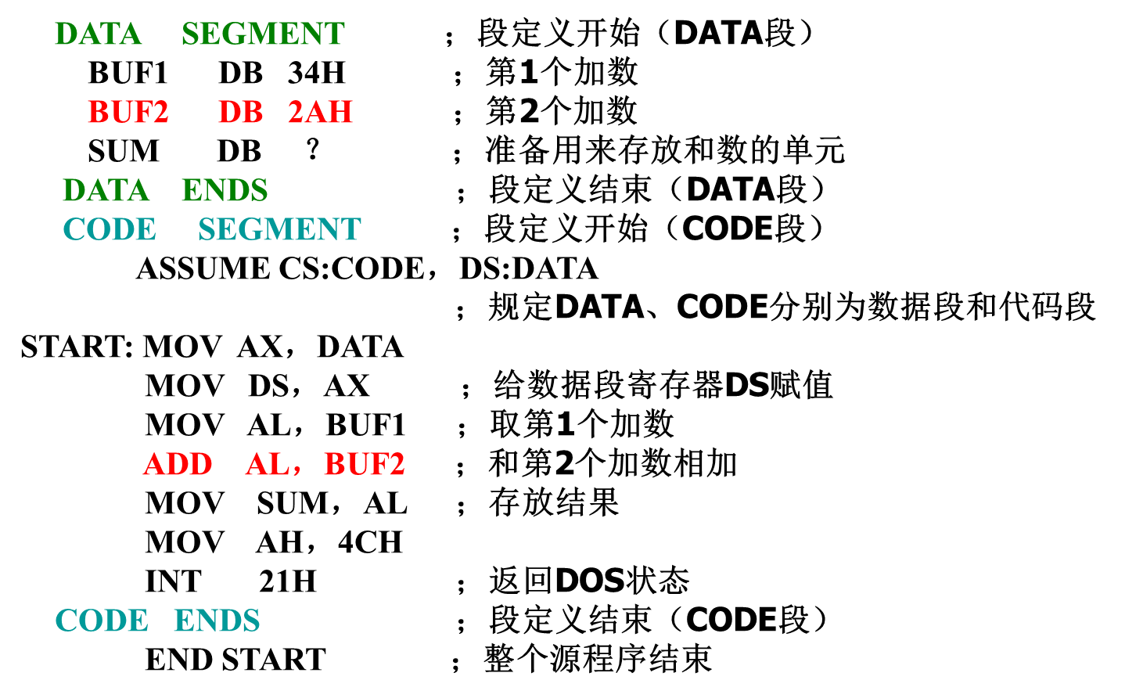
例：用汇编程序完成两个字节数据相加
伪指令语句
指令语句

Slide 8
2. 汇编语言语句格式
指令语句(处理器指令、硬指令)
名字定义满足的规则
（1）数字不能作为第一个字符
（2）单独的问号（?）不能作为名字
（3）最大有效长度为31
（4）保留字不能作为名字使用
[名字:] 操作码 [操作数[,操作数]][;注释]
伪指令语句(汇编程序命令、伪指令)
[名字 ]伪操作码 [操作数[,操作数]][;注释]
含义：由用户按一定规则定义的标识符
组成：英文字母、数字、特殊符号
形式：标号和变量
语句的说明部分

Slide 9
操作码
含义：指明操作的性质或功能。
书写规则：操作码与操作数之间用空格分开
操作数
含义：指定参与操作的数据或者地址表达式。
个数：一般指令，1个或2个，也可以没有；
伪指令和宏指令，可以有多个。
书写规则：操作数多于1个时，操作数之间用
逗号分开

Slide 10
3. 伪指令的功能
程序员提高编程效率
指导编译器如何编译汇编程序
数据定义及存储器分配伪操作
表达式赋值伪操作
地址计数器与对准伪操作
选择处理器型号
定义存储模式
定义段
指示程序开始/结束

Slide 11
主要内容
3.2.1 伪指令的功能与格式
3.2.2 主要的伪指令类型
3.2.3 汇编语言程序格式
3.2.4 汇编语言程序的上机过程

Slide 12
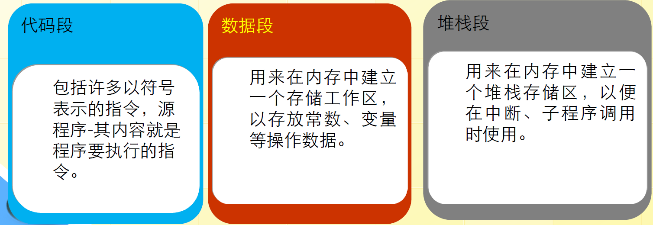
1. 段定义伪操作
程序由4个逻辑段组成：数据段、堆栈段、附加段和代码段
每个逻辑段以SEGMENT语句开始，以ENDS语句结束

Slide 13
1. 段定义伪操作
DATA SEGMENT ; 定义数据段
…
DATA ENDS
;----------------------------------------
EXTRA SEGMENT ; 定义附加段
…
EXTRA ENDS
;----------------------------------------
CODE SEGMENT ; 定义代码段
ASSUME CS:CODE, DS:DATA, ES:EXTRA
START:
MOV AX, DATA
MOV DS, AX ; 段地址 → 段寄存器
…
CODE ENDS
END START
完整的段定义格式

Slide 14
段定义格式
段名 SEGMENT [定位类型] [组合类型] [使用类型] [‘类别’]
……
…… ; 语句序列
段名 ENDS
一般采取默认设置，缺省：
段名 SEGMENT
……
…… ; 语句序列
段名 ENDS

Slide 15
2. 指定段地址伪指令
ASSUME <段寄存器名>:<段名>[,<段寄存器名>:<段名>…]
功能：建立段寄存器与段的缺省关系
注意：ASSUME伪指令并不为段寄存器设定初值
例： assume cs:code, ds:data, es:extra
其中：code是代码段的段名，data是数据段的段名，extra是扩展段的段名

Slide 16
3. 设置段地址值
在代码段开始处进行DS、SS、ES的段地址装填
例：MOV AX, DATA
MOV DS, AX
程序装入内存后，段寄存器的指向
DS、SS 、ES
PSP
文件头
CS
程序代码
EXE程序的内存映象图

Slide 17
4. 结束伪操作
END [ label ]
例：
code segment ; 定义代码段
assume cs:code, ds:data, es:extra
start:
mov ax, data
mov ds, ax ; 段地址 → 段寄存器
…
code ends
end start

Slide 18
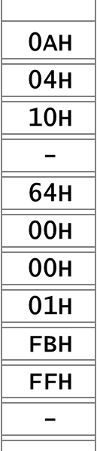
5. 数据定义及存储器分配伪操作
[变量] 助记符 操作数[,操作数,…][;注释]
助记符：DB DW DD DQ (8字节) DT (10字节)
DB： 定义字节
DW：定义字
DD： 定义双字
DATA_BYTE →
DATA_WORD →
例：
DATA_BYTE DB 10,4,10H,?
DATA_WORD DW 100,100H,-5,?

Slide 19
例：
ARRAY DB ‘HELLO’
DB ‘AB’
DW ‘AB’
ARRAY →
48H
H
E
L
L
O
45H
4CH
4CH
4FH
41H
42H
例：
操作数用复制操作符DUP，表示操作数重复若干次
42H
41H
VAR DB 100 DUP (?)
DB 2 DUP (0,2 DUP(1,2),3)

Slide 20
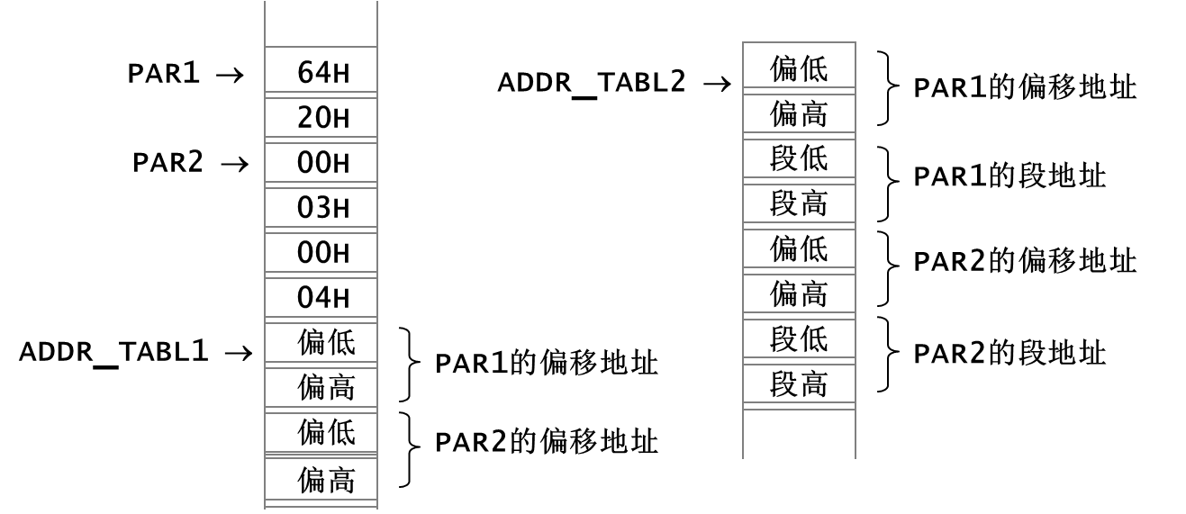
例：
PAR1 DB 100,20H
PAR2 DW 300H,400H
ADDR_TABL1 DW PAR1,PAR2 ；存放偏移地址16位
ADDR_TABL2 DD PAR1,PAR2 ；存放偏移和段地址各16位

Slide 21
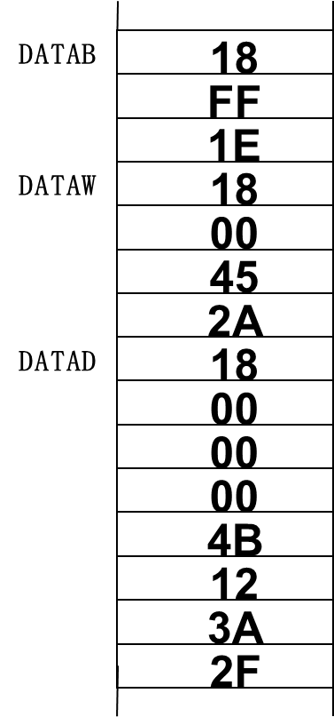
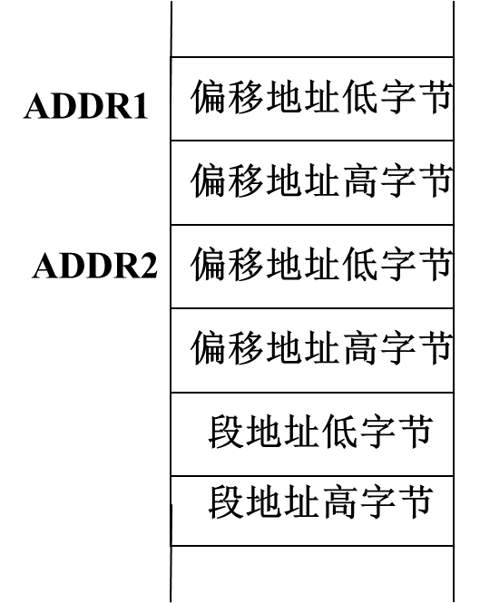
字节数据
例：DATAB DB 18H，-1，30
常数
字数据
例：DATAW DW 18H，2A45H
代表数据
双字数据
例：DATAD DD 18H，2F3A124BH
例： ADDR1 DW NEXT ；存放偏移地址
ADDR2 DD NEXT ；存放偏移和段地址
…
NEXT：MOV AL，34H ；NEXT为指令标号
表达式
操作数
代表内存单元地址
字符串
例：STR1 DB ‘ABCD’
STR1 DB ‘A’, ‘B’, ‘C’, ‘D’
STR1 DB 41H,42H,43H,44H
存放各字符的ASCII码
？
只分配单元，不定义初值
例：BUF1 DB 5,6,7,?
BUF2 DW 56H,78H,?,345FH

Slide 22
例：
OPER1 DB ?, ?
OPER2 DW ?, ?
……
MOV OPER1, 0 ;字节指令
MOV OPER2, 0 ;字指令
例：
OPER1 DB 1H, 2H，3H
OPER2 DW 1234H, 5678H
……
MOV AX, OPER1+1 ×
MOV AL, OPER2 × 类型不匹配
  MOV AX, WORD PTR OPER1+1
  MOV AL, BYTE PTR OPER2

Slide 23
6. 表达式赋值伪操作
(1) 表达式名 EQU 表达式
    ALPHA EQU 9
    BETA EQU ALPHA+18
例：
(2) 表达式名=表达式
    注意：EQU指令不占用内存空间！
    如： BUF1 DW 1,2,3
    INTT EQU 5
    BUF2 DW 4,5,6
    那么3和4的地址是连续的！
例：
EMP = 7
……
EMP = EMP+1

Slide 24
EQU与=的差异
同一个程序中“=”可以对一个符号重复定义，但EQU不能对同一个符号重复定义
例：
Y1=7
Y1=128 √
Y1 EQU 7
Y1 EQU 128 ×
解除定义伪指令PURGE
格式：PURGE <符号1，符号2，…，符号n>
功能：解除指定符号的定义
例：Y1 EQU 7
PURGE Y1
Y1 EQU 128

Slide 25
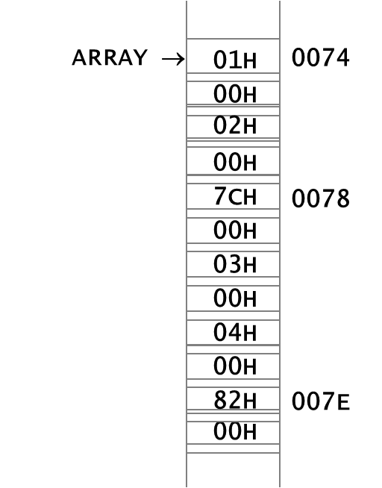
7. 地址计数器与对准伪操作
在代码段，$表示当前正在汇编的指令的地址
ORG $+8 ; 跳过8个字节的存储区
JNE $+6 ; 转向地址是 JNE 的地址 +6
JMP $+2 ; 转向下一条指令
$+4= 78H+4H= 7CH
在数据段，$表示当前地址计数器的值
ARRAY DW 1, 2 , $+4 , 3 , 4 , $+4
$+4= 7EH+4H= 82H

Slide 26
地址计数器$的常用使用方法
常用来确定数组中元素的个数
例： BUF1 DB 1，2，3，4，5
CNT1 EQU $-BUF1 （常用）
BUF2 DW 1，2，3，4，5
CNT2 EQU ($-BUF2)/2
CNT1、CNT2分别为数组BUF1、BUF2中数据元素的个数

Slide 27
ORG 伪操作
指明下一条汇编语句的偏移地址 ，本身不占内存空间
SEG1 SEGMENT
    ORG 10 ; 设置$为10，此段目标代码从偏移地址10开始
    VAR1 DW 1234H; VAR1的偏移地址为10
    ORG 20 ; 在10和20地址之间是没有指令的
    VAR2 DW 5678H
    ORG $+8 ; $增加8，即在5678H之后空出8个字节
    VAR3 DW 1357H
    SEG1 ENDS
  ORG 100H
  START: ……

Slide 28
8. 表达式操作符
在指令中出现，主要是对常量进行运算
运算符类型
运算符及说明
算术运算符
＋、－、*(×)、/(÷)、MOD(取余数)
逻辑运算符
AND(与)、OR(或)、XOR(异或)、NOT(非)
位移运算符
SHL(逻辑左移)、SHR(逻辑右移)
关系运算符
EQ(＝)、NE(≠)、GT(＞)、LT(＜)、GE(≥)、LE(≤)

Slide 29
8. 表达式操作符
(1) 算术操作符： + 、－、*、 /、Mod
VIDEO_BUF DB 25*80*2 DUP(?)
ARRAY DW 1,2,3,4,5,6,7
ARYEND DW ?
MOV CX, (ARYEND-ARRAY)/2
BLOCK DB 1，2，3
MOV AL, BLOCK+2 ; 符号地址±常数有意义
等价于 MOV AL, [BLOCK+2]

Slide 30
(2) 逻辑和移位操作符
AND、OR、XOR、NOT、SHL、SHR
OPR1 EQU 25 ; 00011001B
OPR2 EQU 7 ; 00000111B
AND AX, OPR1 AND OPR2
; AND AX,1
MOV AX, 0FFFFH SHL 2
; MOV AX,0FFFCH

Slide 31
关系操作符 EQ(相等)、NE(不等)、LT(小于)、LE(小于或等于)、GT(大于)、GE(大于或等于)
计算结果为逻辑值：不成立为0，即0H。成立为-1，即字节为FFH，字为FFFFH。
MOV FID, (OFFSET Y - OFFSET X) LE 128
X: ……
……
Y: ……
若 ≤ 128 (真) 汇编结果： MOV FID, -1
若 ＞128 (假) 汇编结果： MOV FID, 0

Slide 32
数值回送操作符
OFFSET、SEG、LENGTH、SIZE
OFFSET / SEG 变量 / 标号
功能：回送变量或标号的偏址 / 段址
如 MOV DX, SEG FUNC
LENGTH 变量
功能：回送由DUP定义的变量的单元数，其它情况回送1
SIZE 变量
功能：返回配送给该变量的字节数
等价于 LENGTH * TYPE ;DB的TYPE值为1，DW的TYPE值为2

Slide 33
例：
ARRAY DW 100 DUP (?)
TABLE DB ‘ABCD’
MOV CX, LENGTH ARRAY
MOV CX, LENGTH TABLE
MOV CX, SIZE ARRAY
MOV CX, SIZE TABLE
; MOV CX, 100
; MOV CX, 1
; MOV CX, 200
; MOV CX, 1

Slide 34
(5) 属性修改的伪指令： PTR
用于暂时改变内存变量或标号的原有属性，但不能修改寄存器的原有属性
格式： 新属性 PTR （旧属性的）表达式
MOV AX, WORD PTR [BX]
方式：与其它汇编指令配合使用，不能独立使用

Slide 35
PTR指令的应用场合
有一些指令中，操作数或表达式的属性是不明显的，需要加以明确。
例：CALL DWORD PTR [BX] ；远调用
CALL BYTE PTR [BX] ；段内近调用
需要修改操作数或表达式的属性的。
例：F1 DW 1234H
MOV AL，BYTE PTR F1 ；AL=34H
例：F2 DB 23H，56H，18H
MOV BX，WORD PTR F2 ；BX=5623H

Slide 36
(6) 定位类型的伪指令： PARA
PARA (Paragraph,节)表明该段起始地址对齐到para，供OS使用
一般说来，各个逻辑段的首地址在‘节’的整数边界上（每16个存储单元叫做一节, 1para = 16Bytes），即每个逻辑段的起始地址是16的整数倍，或地址的最低4位为0。
例如： code segment para ‘code’

Slide 37
主要内容
3.2.1 伪指令的功能与格式
3.2.2 主要的伪指令类型
3.2.3 汇编语言程序格式
3.2.4 汇编语言程序的上机过程

Slide 38
1. 汇编语言源程序结构
一个汇编源程序一般应该由3个逻辑段组成，即数据段、堆栈段和代码段
每个逻辑段以SEGMENT语句开始，以ENDS语句结束。整个源程序以END语句结束
  数据段用来在内存中建立一个适当容量的工作区，以存放常数、变量等操作数据。
  堆栈段用来在内存中建立一个适当的堆栈区，以便在中断、子程序调用时使用。
  代码段包括了许多以符号表示的指令，其内容就是程序要执行的指令。

Slide 39
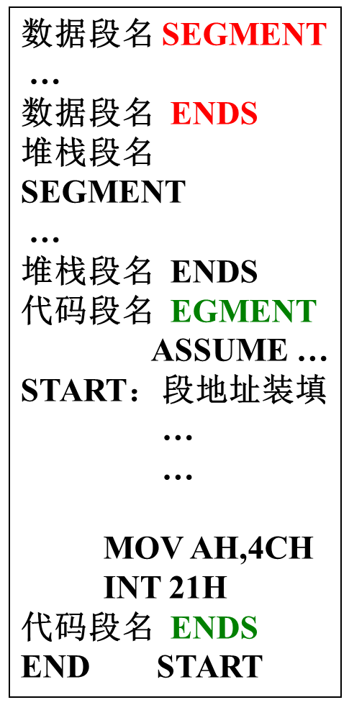
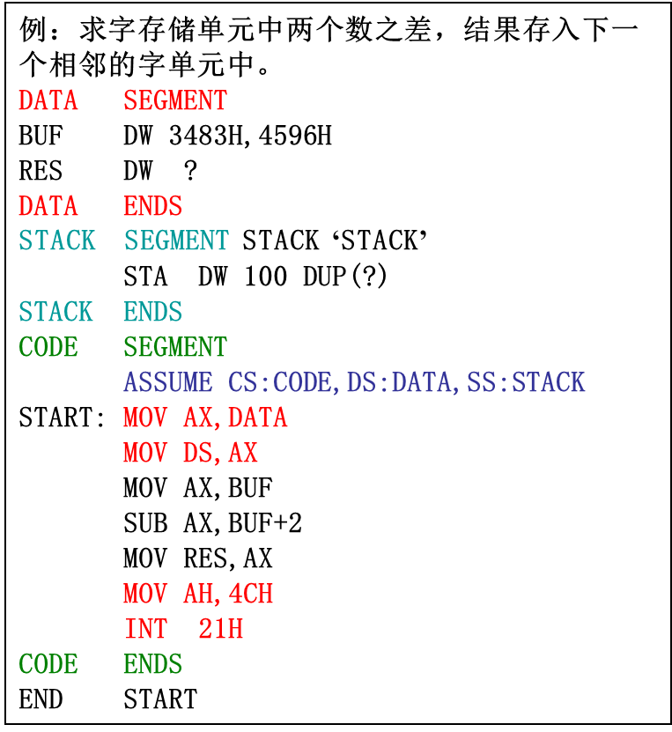
1. 汇编语言源程序结构
完整段定义结构：用段定义伪指令

Slide 40
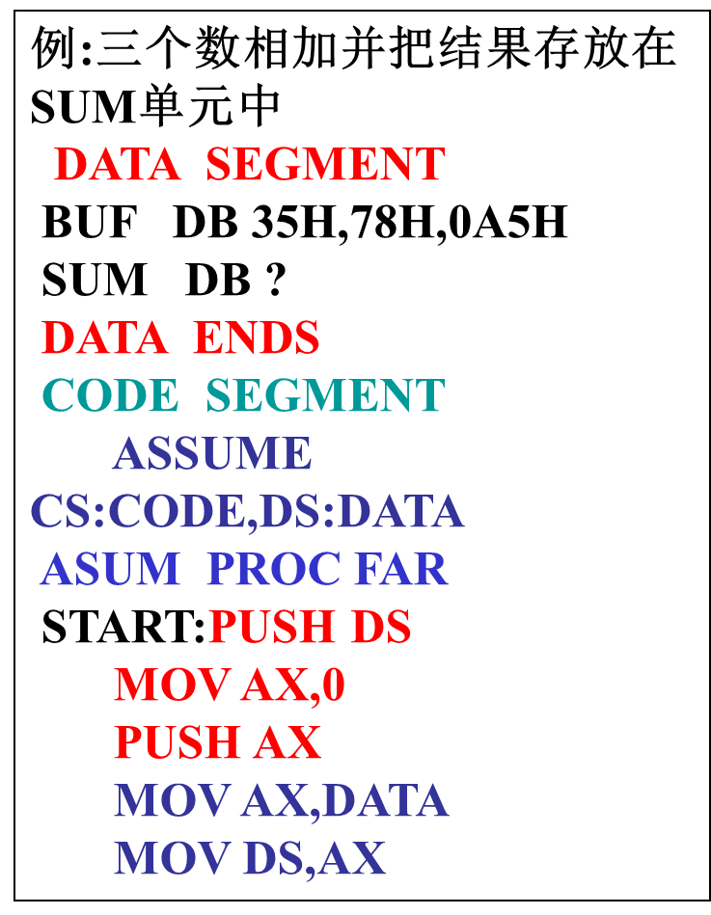
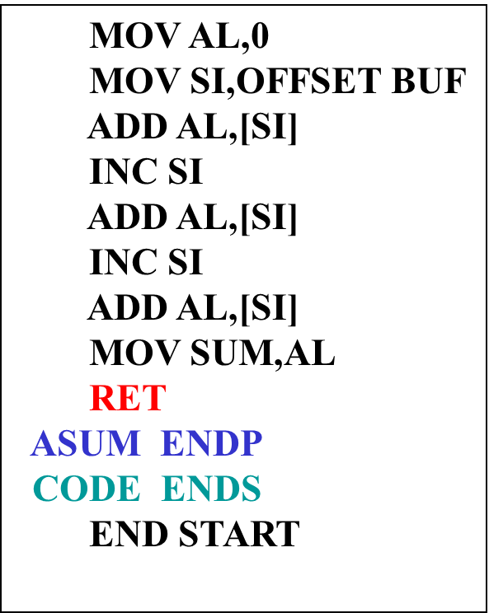
2. 程序段前缀结构FAR
过程定义伪指令：定义一个过程
格式：过程名 PROC [类型]
过程名 ENDP
把整个程序定义成一个FAR型过程（或子程序），该过程能够让其它汇编文件中的段来调用，而near则不能。

Slide 41
3. 代码段中程序结束的两种方式
方式二：
……
code segment
main proc far
assume ……
start:
push ds
mov ax, 0
push ax
……
ret
main endp
code ends
end start
方式一：
……
code segment
assume ……
start:
……
……
mov ah,4ch
int 21h
code ends
end start

Slide 42
主要内容
3.2.1 伪指令的功能与格式
3.2.2 主要的伪指令类型
3.2.3 汇编语言程序格式
3.2.4 汇编语言程序的上机过程

Slide 43
1. 程序运行步骤及生成的文件
编辑程序
EDIT
myfile.asm
(源文件)
汇编程序
MASM
myfile.lst
(列表文件)
myfile.crf
myfile.obj
(目标文件)
otherfiles.obj
连接程序
LINK
myfile.map
myfile.exe
(可执行文件)

Slide 44
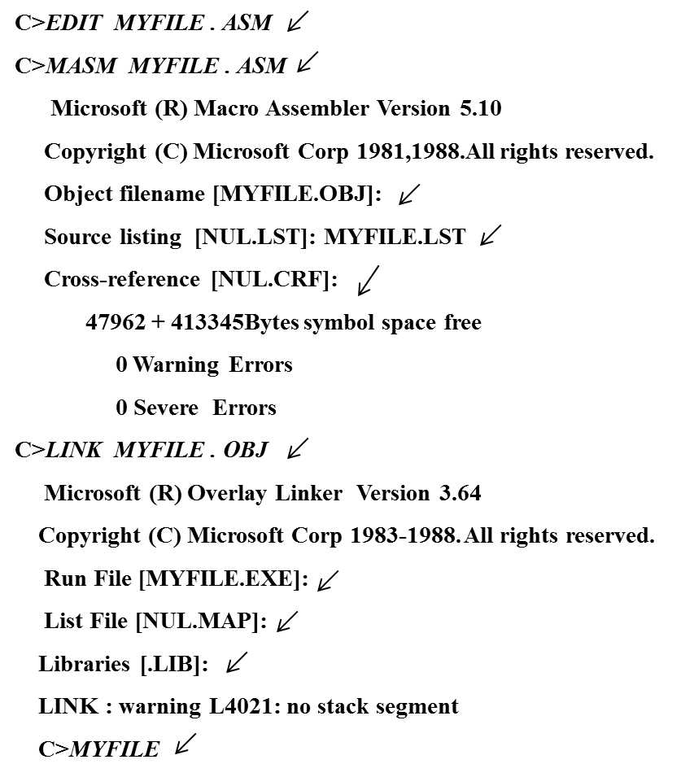
2. 建立、运行汇编语言程序

Slide 45
3. 汇编程序功能
汇编程序的主要功能：
检查源程序，给出出错信息
产生目标文件(.obj)和列表文件(.lst)
展开宏指令

Slide 46

1、画图说明下列语句所分配的存储空间及初始化的数据
（1）AA DB ‘BYTE’,12,-12H,3 DUP（0,?,2 DUP(1,2),？）
（2）BB DW 5 DUP (0,1,2),?,-5,‘BY’,TE’,256H
2、假设程序中的数据定义如下：
PARTNO DW ？
PNAME DB 16 DUP（？）
COUNT DD ？
PLENTH EQU $-PARTNO
问PLENTH的值是多少？它表示什么意义？
作 业

Slide 47
3、请设置一个数据段DATASG，其中定义以下变量
（1）FLD1为字符串变量：‘computer’
（2）FLD2为十进制字节变量：32
（3）FLD3为十六进制字节变量：20
（4）FLD4为二进制字节变量：01011001
（5）FLD5为10个0的字节变量
（6）FLD6为数字的ASCII字符字节变量32654
（7）FLD7为包括5个十进制数的字变量：5,6,7,8,9
（8）FLD8为100个字变量

